Slide 1

Datenbanken und SQL
(Woche 4 - Tag 3)

Slide 2
Agenda
VIEW
Definition + Motivation
1. Beispielaufgabe (um die Syntax vorzustellen)
2. Beispielaufgabe (um den komfortablen Umgang mit VIEWS nachzuweisen)

Slide 3
VIEW

Slide 4
Definition + Motivation
Ein VIEW ist – technisch betrachtet – die Deklaration und Definition einer SELECT-Abfrage.
Aus Sicht der Einsetzbarkeit eines VIEWs können wir diesen allerdings auch als eine (virtuelle) Tabelle betrachten, die sich als Ausgabe-Tabelle des SELECT-Statements ergibt.
VIEWs können zum einen eine Arbeitserleichterung darstellen (insbesondere dann, wenn der Code des VIEWs relativ aufwändig ist), weil man sich das erneute Codieren dieses Statements ersparen kann. Aus dieser Sicht erinnert ein VIEW dann an eine Funktion, die einmalig codiert, aber beliebig oft wiederverwendet werden kann.
Zum anderen können VIEWs aber auch im Dienste der Datensicherheit genutzt werden. So kann zum Beispiel einem bestimmten User der Datenbank das Recht zugewiesen werden, mit bestimmten VIEWs zu arbeiten, während ihm die Nutzung anderer Tabellen untersagt bleibt.
Aus dieser Sicht, verweisen dann VIEWs auch auf das zweite Thema des heutigen Tages.

Slide 5
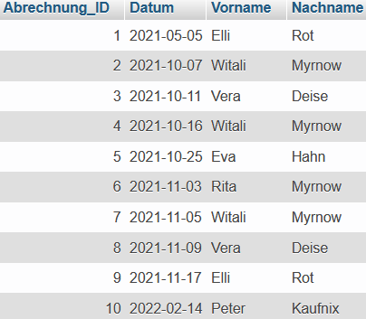
1. Beispielaufgabe (Syntax)
Aufgabenstellung:
Für jede Abrechnung soll die Abrechnungs-ID, das Datum sowie
Vor- und Nachname des jeweiligen Kunden ausgegeben werden.
Diese Abfrage wird häufig benötigt, daher soll ein entsprechender VIEW eingeführt werden.
Der Auftraggeber wünscht, dass dieser VIEW die Bezeichnung "Abrechnung_INFO" tragen soll:
CREATE VIEW Abrechnung_INFO AS
SELECT Abrechnung_ID, Datum, Vorname, Nachname
FROM Kunde, Abrechnung WHERE Kunde.Kunde_ID=Abrechnung.Kunde_ID;
Dieser VIEW kann nun als (virtuelle) Tabelle genutzt werden:
SELECT * FROM Abrechnung_INFO;

Slide 6
2. Beispielaufgabe – Definition des VIEWs
Zielsetzung des VIEWs:
Für jeden Einkauf sollen die gesamten Informationen ausgegeben werden.
Insbesondere also: Welcher Kunde, auf welcher Abrechnung, welches Produkt bestellte, wer dieses herstellte und wer es auslieferte.
Der entsprechende VIEW soll "Total_Abfrage" genannt werden.
(Allein seine Größe macht bereits deutlich, wie viel Code eingespart werden kann, wenn man diesen zukünftig wiederverwendet.)
Definition des VIEWS:
CREATE VIEW Total_Abfrage AS
SELECT Kunde.Kunde_ID,Vorname,Nachname,Email,
Abrechnung.Abrechnung_ID,Datum,
Produkt.Produkt_id,Produkt_Name,Euro_Preis,
Hersteller.Hersteller_ID,Hersteller_Name,
Spedition.Spedition_ID,Spedition_Name
FROM Kunde INNER JOIN Abrechnung ON Kunde.Kunde_ID=Abrechnung.Kunde_ID
INNER JOIN Abrechnung_Produkt ON Abrechnung.Abrechnung_ID=Abrechnung_Produkt.Abrechnung_ID
INNER JOIN Produkt ON Abrechnung_Produkt.Produkt_ID=Produkt.Produkt_ID
INNER JOIN Hersteller ON Produkt.Hersteller_ID=Hersteller.Hersteller_ID
INNER JOIN Spedition ON Hersteller.Spedition_ID=Spedition.Spedition_ID;

Slide 7
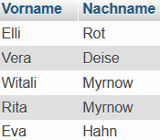
2. Beispielaufgabe – Verwendung des VIEWs
Aufgabenstellung:
Es sollen Vor- und Nachname all jener Kunden ausgegeben werden, die mindestens ein Produkt bestellten,
das ihnen anschließend von der Spedition "Speedvan GmbH" ausgeliefert worden war.
Der Code einer entsprechenden Abfrage wäre ähnlich umfangreich, wie der des VIEWs Total_Abfrage.
Komfortable Alternative:
SELECT DISTINCT Vorname,Nachname FROM Total_Abfrage
WHERE Spedition_Name="Speedvan GmbH";
Hinweis:
Diese Form von „Total-Abfragen“ sind enorm komfortabel, allerdings in der Praxis oft nicht praktikabel,
da sie bei großen Datenbanken eine viel zu geringe Abarbeitungs-Performance hätten.
.

Slide 8
Vielen Dank für Ihre Aufmerksamkeit!

